Slide 1
El Nexo Agua-Energía-Alimentación en América Latina y el Caribe
Antonio Levy
Coordinador Regional Nexo – América Latina y Caribe
Lanzamiento Curso Virtual Nexo
18 de Mayo, 2021
Notes:
Primero que todo muy bienvenidos al curso virtual de Nexo Agua-Energía-Alimentación para América Latina y el Caribe. Como ustedes saben, este es el lanzamiento del curso, por lo cual les agradezco mucho su interés de estar acá con nosotros y que nos acompañen durante las próximas cuatro semanas. Espero que disfruten mucho de la experiencia, que aprendan cosas nuevas, y, quizás más que todo, que este curso les provoque reflexionar sobre estos temas y sobre el mundo en que vivimos. Al mismo tiempo también les agradezco su paciencia, ya que seguramente encontrarán algunos errores y es posible que tengan algunas dificultades o frustraciones en el proceso. Pero la buena noticia es que tenemos un gran equipo y que estamos acá para ayudarles y apoyarles en este camino.
El programa de diálogos regionales Nexo representa la cooperación exitosa entre la Union Europea y el Ministerio de Cooperación y Desarrollo Económico de Alemania de generar una visión integral conectando dimensiones locales, regionales y globales, considerando los efectos en la sociedad, economía, y medio ambiente. Nuestro programa fomenta los diálogos de política pública y enfatiza la importancia de generación de capacidades, como es este curso.
Entonces, en nombre del programa global Nexo, les doy la más cordial bienvenida y de antemano también les agradezco por su retroalimentación en las encuestas del curso. Su opinión es sumamente valiosa para nosotros, ya que nos permitirá identificar problemas y corregirlos, para así producir el mejor curso posible del Nexo para nuestra región.
Antes de seguir, veamos algunas recomendaciones de conducta.

Slide 2
Netiquette – Conducta en eventos virtuales
Conectarse 15 min. antes del inicio
Favor silenciar el micrófono
Favor pedir la palabra para participar
Apagar la cámara y silenciar el micrófono luego de participar
Prender la cámara para participar
Sentarse en un lugar cómodo, con poco ruido y con buena luz
Utilizar audífonos para obtener mejor sonido
Notes:
Antes de empezar nos gustaría recalcar algunas recomendaciones y normas para tener una buena reunión.
Sentarse en un lugar cómodo, con poco ruido y con buena luz
Utilizar audífonos para obtener mejor sonido
Conectarse 15 min. antes del inicio
Favor silenciar el micrófono
Favor pedir la palabra para participar
Prender la cámara para participar
Apagar la cámara y silenciar el micrófono luego de participar
Finalmente, favor llegar con mucho entusiasmo y energía.

Slide 3
Presentación participantes
Notes:
Antes de continuar, tomemos unos minutos para conocernos. Voy a pedir que cada persona se presente muy brevemente en 30 segundos con su nombre, dedicación, ubicación, y dos palabras sobre sus expectativas para el curso.
Favor prendan sus cámaras al hablar, y apaguenlas al finalizar.
Vamos a llamar por orden alfabético, comenzando por el equipo Nexo
Yo soy Antonio Levy, soy el Coordinador Regional del programa Nexo para América Latina y el Caribe, basado en Santiago, Chile, en las oficinas de la CEPAL, cuando hay oficinas. Espero que disfruten y aprendan mucho del curso, y que nos den mucha retroalimentación.
Nos acompaña Joaqin
Joaquin toma apuntes de las expectativas de cada persona

Slide 4
¿Nexo?
Notes:
El programa Nexo nace de una preocupación de la comunidad internacional en torno a varios factores: escases de recursos, el aumento de consumo de estos y el cambio climático, como un esfuerzo conjunto para romper los silos y contribuir a soluciones colaborativas, multisectoriales, e integrativas.
En ALC, el Nexo es particularmente relevante por nuestra alta dependencia en recursos naturales, exportaciones de recursos y de productos agrícolas, alta concentración y migración hacia las ciudades. También es una región con una gran diversidad de climas, recursos, políticas públicas y condiciones socio-económicas

Slide 5
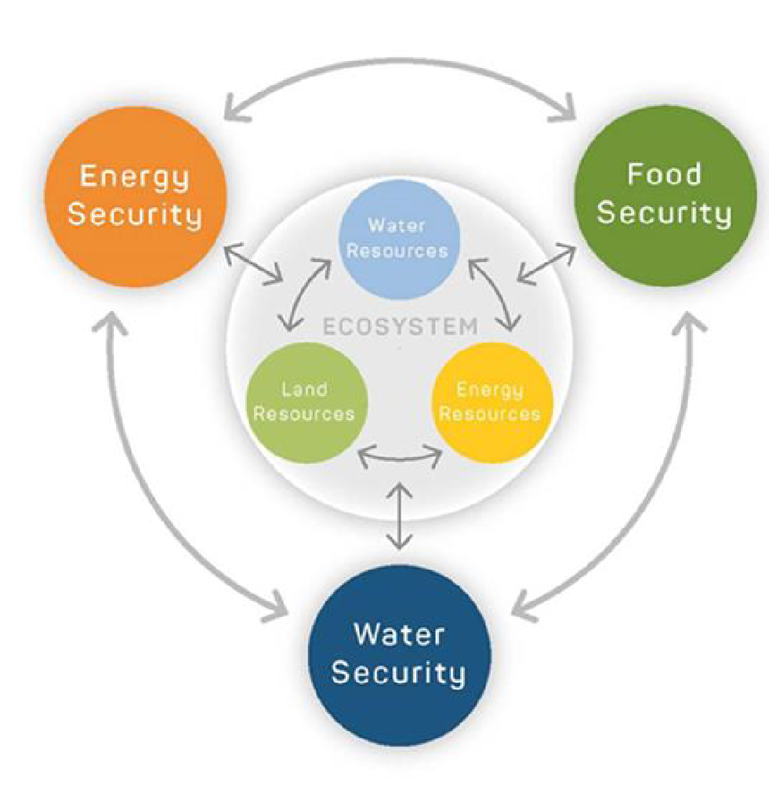
Nexo: ¿A que desafíos responde?
Participar vía Padlet:
https://tinyurl.com/yjhdlngv
Notes:
Cuando pensamos en Nexo pensamos en tres sectores que están entrelazados, en el contexto de un mundo con escasos recursos, donde más de mil millones de habitantes a nivel global tienen acceso limitado a agua potable, saneamiento, energía moderna y suministros de alimentos seguros. También pensamos en una población que cada año se concentra más en las ciudades y muchas en barrios vulnerables, mientras que otras poblaciones avanzan con estilos de vida que consumen más energía, más agua y alimentos que requiere más energía, agua y alimentos que nunca.
Para tener una idea mas completa e integral sobre que es el Nexo, y para evitar reinventar la rueda, es importante remontar a sus orígenes. ¿Cuándo y por qué se genera una conciencia sobre la necesidad de pensar en Nexo? Que ideas estaban sobre la mesa? ¿Cuáles eran las necesidades, y cual era el plan?
Aun cuando la conexión entre estos tres elementos siempre había estado presente, el concepto del Nexo se destaca en el debate internacional a partir de la Asamblea Anual del Foro Económico Mundial (WEF) del año 2008, que enfatizó la necesidad de desarrollar una mejor comprensión de cómo el agua está vinculada al crecimiento económico a través de su relación con otros temas. Con este antecedente, en el año 2011, se celebra en Bonn la Conferencia sobre el Nexo entre Agua, Energía y Seguridad Alimentaria (WEF, 2011).
¿Entonces, a que desafíos responde el Nexo? 3minutos
Les invito a comentar en la plataforma Padlet a través del link en sus pantallas, o bien a través del código QR que pueden acceder en su celular.
Tenemos varías ideas, como por ejemplo…
Pero viajemos a los albores del Programa Nexo..

Slide 6
Orígenes de Nexo: Desafíos
Crecimiento de población a nivel global
Interacción e interdependencia entre sectores
Cambio Climático – adaptación y de mitigación
Acceso a niveles mínimos de recursos para servicios básicos
Rol de agricultura en la Sociedad
Rol de bioenergía
Sector de saneamiento de aguas
Necesidad de producir más con menos recursos
Aumentar la productividad y eficiencia
Mitigar los desechos
Aumentar la eficiencia energética
Invertir en servicios de ecosistemas
Proteger las aguas de ecosistemas
Impacto de urbanización
Protección del suelo de ecosistemas
Rol de represas.
Notes:
En ese momento se identificaron 16 desafíos principales que confluyen en este Nexo entre los tres sectores:
¿Son aún relevantes estos desafíos? ¿Cuan vinculados están con el Nexo?
¿Qué ejemplos de interacciones e interconexiones existen entre los tres sectores?

Slide 7
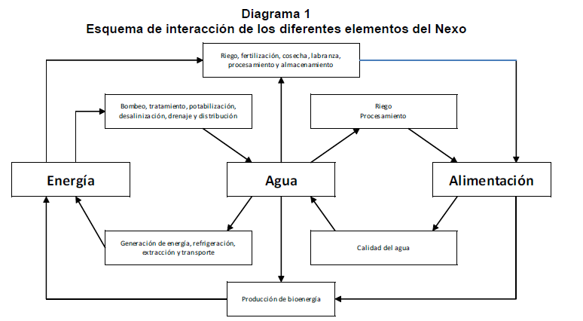
Nexo: interacciones e interconexiones
Agua-energía: energía hidroeléctrica, hidrocarburos y minería
Energía-agua: captación, uso y desalación de agua
Agua-alimentación: agricultura
Agua-energía-alimentación: biocombustibles y modernización de regadíos
Notes:
El diagrama muestra las interconexiones principales entre los tres elementos en la región. El agua es necesaria en el proceso de generación de energía directamente en generación hidroeléctrica, pero también lo es en el proceso de enfriamiento en generación termoeléctrica (plantas a gas o carbón). El agua también es un elemento vital en el proceso de obtención de hidrocarburos, como también en todo proceso de minería.
A su vez, la energía es un elemento vital en los proceso relacionados al agua, como son en la captación del agua, en los procesos asociados al uso del agua (transporte, distribución y saneamiento) y en desalinización de agua, una aplicación que es cada vea más común.
El agua es elemento vital en alimentación por el consumo en agricultura, tanto para cultivos como para ganado o piscicultura. Similarmente, la energía cumple un papel importante en todo lo que es energía y procesamiento de alimentos, incluyendo bombeo de agua y habilitando cámaras de frío para conservación de alimentos.
Finalmente, el agua, la energía y la alimentación están vinculadas entre si en todo lo que es la producción de biocombustibles y modernización de regadíos.
Cada una de estas interacciones también conlleva un trade off

Slide 8
Trade offs
Agua y Energía | Energía y Alimentación | Agua y Alimentación
¿Qué “trade offs” existen entre los tres sectores?
Participar vía Padlet:
https://tinyurl.com/yjhdlngv
Notes:
Los trade offs son soluciones en un sector que conllevan a perjuicios en los otros sectores, también conocido como compensación negativa.
Pregunta abierta: ¿Qué trade offs existen entre los tres sectores?
<

Slide 9
Trade offs
Agua y Energía | Energía y Alimentación | Agua y Alimentación
Generación hidroeléctrica
65% de la electricidad en nuestra región
Potencial de explotación
Vulnerable al cambio climático
Potenciales conflictos sobre el acceso al agua
Diversos impactos sociales y medioambientales
Otros vínculos
Riego agrícola,
Provisión domestica e industrial de agua,
Sistemas de enfriamiento de plantas termoeléctricas
Biocombustibles:
Alternativa limpia y renovable a combustibles fósiles
Competencia con el uso de la tierra y del agua para producción agrícola
Potencial solución: uso de desechos agrícolas.
Agricultura: 70% del consumo de agua LAC
Causa principal de deforestación
Bajo presión para producir más con menos consumo hídrico, menos impacto en deforestación, y menos huella de carbono
Notes:
Se puede decir que la formulación del Nexo como programa busca abarcar una amplia variedad de temas interrelacionados y los grandes desafíos que presentan para la humanidad, centrado en la disponibilidad de los recursos hídricos, la energía, y la alimentación, y el impacto que cada uno de estos presentan en su entorno. La respuesta a estos desafíos es muchas veces solo en contextos de emergencia o crisis, pero justamente lo que busca el Nexo es generar un enfoque para abarcar esos desafíos y oportunidades en un entorno hiper conectados de manera integral, identificando y resolviendo impactos cruzados, en los cuales la mejora en los aspectos de un sector no signifiquen perjuicios en otros sectores.
Se identifican varios “trade offs” entre los tres sectores del WEF Nexus. Entre agua y energía, por ejemplo, la generación hidroeléctrica representa aproximadamente el 65% de la electricidad en nuestra región, con un gran potencial que aún se puede explotar. Sin embargo, esta fuente de energía es altamente vulnerable al cambio climático y al esperado cambio de precipitación que conlleva. El desarrollo de plantas hidroeléctricas puede llevar a diversos conflictos sobre el acceso al agua, como también a diversos impactos sociales y medioambientales en el entorno de la planta y de la cuenca del río. Los sistemas de agua y energía también están estrechamente vinculados en el riego agrícola, provisión domestica e industrial, y en sistemas de enfriamiento de plantas termoeléctricas.
¿Ya que sabemos algo sobre los trade offs y las interrelaciones, que se puede hacer al respecto?

Slide 10
Recomendaciones Bonn2011
Objetivo: fomentar seguridad en…
Agua
Energía
Alimentación
Desafíos
Acceso universal a servicios básicos
Productividad de los recursos naturales
Valorización de los ecosistemas
Conclusiones:
Coherencia
Acelerar el acceso a servicios básicos
Eficiencia: Hacer más utilizando menos recursos
Reducir desechos
Valorar la infraestructura verde
Movilizar la conducta de los consumidores
Desafíos
Acceso universal a servicios básicos
Productividad de los recursos naturales
Valorización de los ecosistemas
Notes:
Bonn2011 estableció grandes metas como hoja ruta para trabajar hacia el acceso universal mínimos de agua, energía y seguridad alimentaria, metas ambiciosas que están inspirando un cambio real en el terreno para acelerar el acceso, crear más con menos, minimizar los residuos y pérdidas, valorar la infraestructura natural y más.
Se establecen trés grandes categorías de desafíos: lograr el acceso universal a niveles mínimos de servicios básicos, aumentar la productividad de los recursos existentes, y valorizar el aporte de los recursos naturales y los ecosistemas
En cuanto a políticas públicas, Bonn2011 concluye con seis recomendaciones a nivel general (ver detalle en “Bonn2011 conclusiones”):
Coherencia entre políticas
Accelerar el acceso a servicios básicos
Enfocarse en lograr hacer más utilizando menos recursos (“más con menos”)
Reducir la cantidad de desechos
Valorar la infraestructura verde
Mobilizar o guíar la conducta de los consumidores

Slide 11
Bonn2011: ¿Cómo tomar acción?
Gobiernos nacionales
Organizaciones internacionales
Autoridades locales
Sector privado
Fuentes de inversión
Sociedad civil
Organizaciones comunitarias
Organizaciones de investigación
Entidades regionales
Notes:
Finalmente, Bonn2011 cierra con un llamado a tomar acción en el Nexo a través de diversas entidades que tienen la capacidad de generar cambio real en el terreno, como son:
Gobiernos nacionales
Organizaciones internacionales
Autoridades locales
Sector privado
Fuentes de inversión
Sociedad civil
Organizaciones comunitarias
Organizaciones de investigación
Entidades regionales
Más detalles disponibles en Bonn2011: Conclusiones

Slide 12
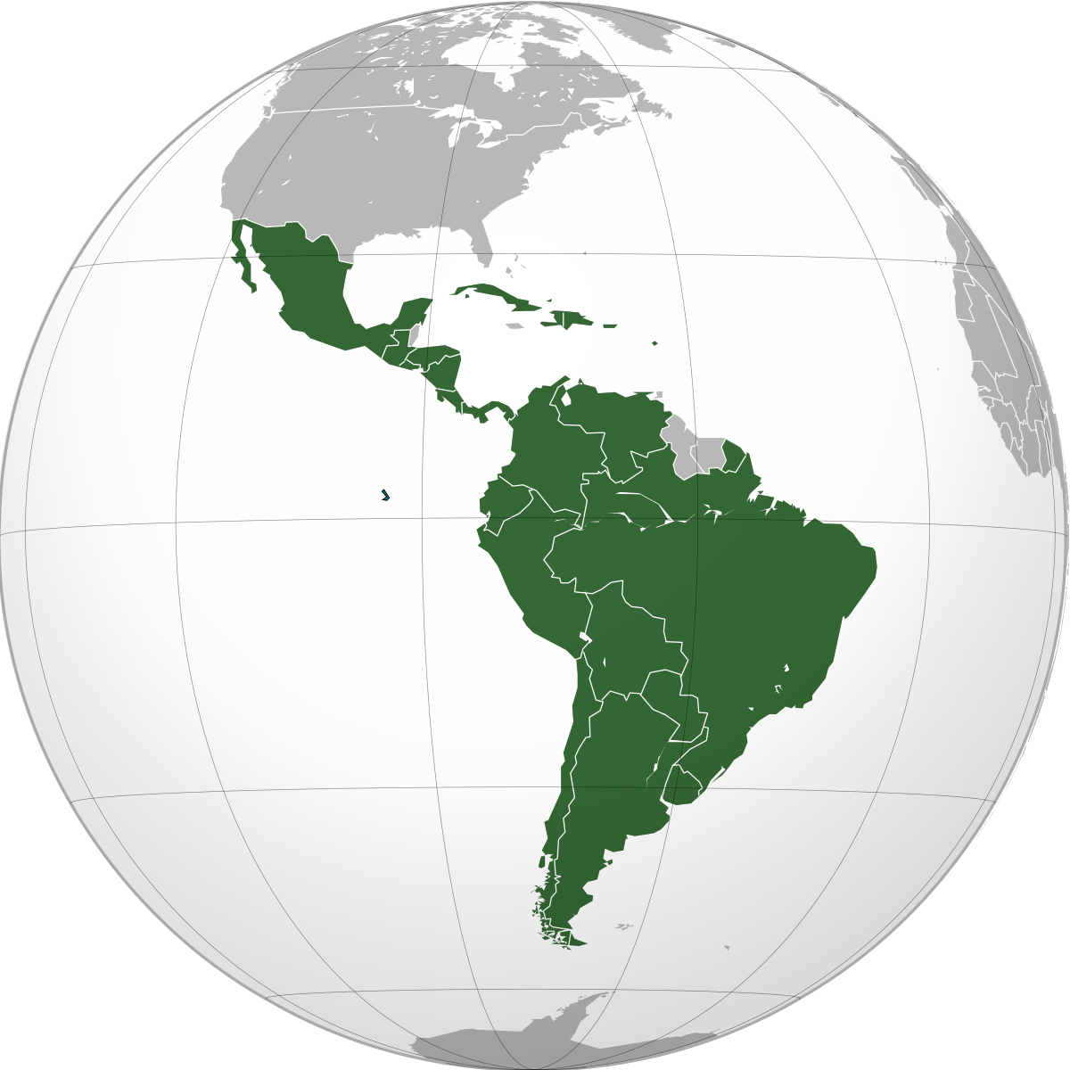
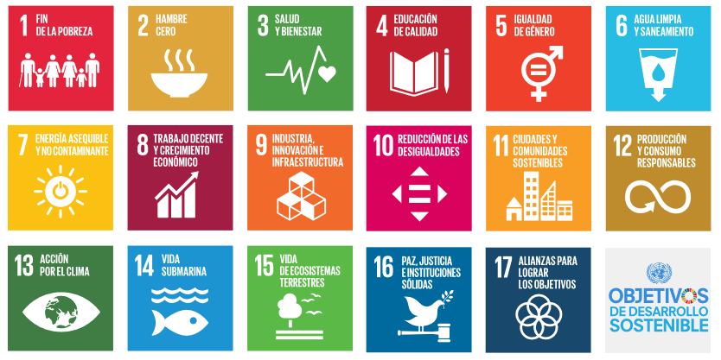
Nexo hoy: Contexto Global y Regional
COVID
Rol de gobiernos: ↑
Colaboración internacional: ↑
Intercambio virtual: ↑
Nuevas prioridades
Intersectorialidad: ↑
Compromiso con sustentabilidad
ODS
Economía circular
Acuerdo de París

Slide 13
Programa Nexo: alcance global
Fomentar un enfoque integrado de uso de recursos mediante la gestión del conocimiento
Programa global
Financiamiento de la UE y del BMZ
Implementación: 5 regiones/ socios
SADC, NBA, IFAS, LAS-MENA, CEPAL
El “Nexus Resource Platform”
Portal principal universal de Nexus
Eventos, publicaciones, videos, etc.
Notes:
Iniciado el 2016
Objetivo:
Fomentar un enfoque integrado de uso de recursos mediante la gestión del conocimiento
Programa global
Financiamiento de la UE y del BMZ
Implementación: 5 regiones/ socios
SADC, NBA, IFAS, LAS-MENA, CEPAL

Slide 14
Nexo en ALC
Estudios
Análisis de países (CR, PE, CL), regionales, pol. públicas
Aplicaciones – SPIS (CL), riego, SbN
Desarrollo de herramientas
Plan de Acción
Capacitación y diálogo:
Aplicación de estudios: metodología, CBA, etc.
Fase 2 (2020 – 2023): Tangibilización
Fase 1 (2016-2020): Diagnóstico y estudios
Curso, Foros virtuales abiertos: RMP, IWRM, SPIS, legislación
Enfoque sub-regional
Vinculaciones: SBN, Econ. Circular, WELF, WEFE
Cursos
Inversión: pilotos y asesoramiento
Notes:
En la primera fase el programa se enfocó en diagnosticar las necesidades de la región y definir el Nexo para esta, por medio de estudios de países, estudios a nivel regional, multiples estudios sobre tipos de aplicaciones, capacitaciones y fomento del dialogo entre países y sectores, con foros virtuales sobre el enfoque Nexo en represas, manejo integrado de cuencas, irrigación solar y legislación.
Para la segunda fase del programa…
Enfoque sub-regional
Asesoramiento en inversión
Pilotos
Casos de estudio e instrumentos de implementación
Vinculaciones: SBN, Econ. Circular, WELF, WEFE
Portal y curso virtual
Muchos de estos ejemplos y materiales los revisarán en más detalle en los modulos del curso, que describimos a continuación

Slide 15
Contenidos: Módulos 1-5
1. Introducción
Conceptualización
Marco de acción
2. ODS y Nexo
Agenda 2030
Desafíos en la región
Desafíos
Aporte Nexo
3. Interrelaciones
Descripción
Identificación
4. Escalas de interrelaciones
Gestión del agua
Enfoque de cuencas
Organismos
5. Usos múltiples de agua
Definición
Ventajas y desafíos
Represas hidroeléctricas

Slide 16
Contenidos: Módulos 6-10
6. Eficiencia Energética en Agua Potable
Conceptos básicos
Servicios de Agua Potable
7. Aspectos económicos y fiscales, I
Para gestión de agua
Opciones de EE
Precios relativos
Tipos de instrumentos
8. Aspectos E&F, II: Instrumentos
Para promoción de Energías renovables
Apoyo a políticas agrícolas
9. Estudios de caso
Chile
Perú
Costa Rica
10. Hacia un manejo mejor
Plan de acción
Metodología

Slide 17
¿Preguntas, comentarios observaciones?
Favor llenar encuesta
https://survey.lamapoll.de/Ex-ante-Evaluation-Webinar-atingi
Notes:
Favor llenar la encuesta

Slide 18
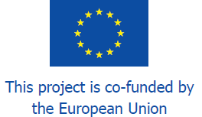
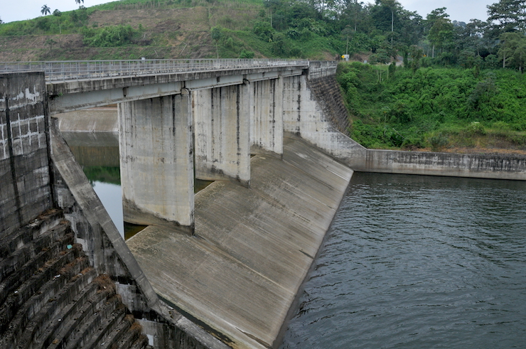
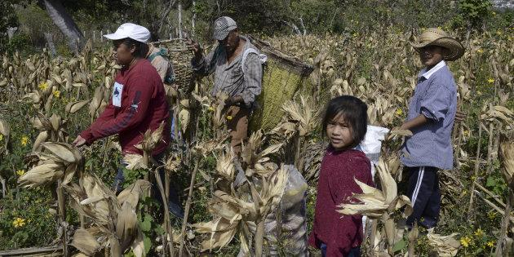
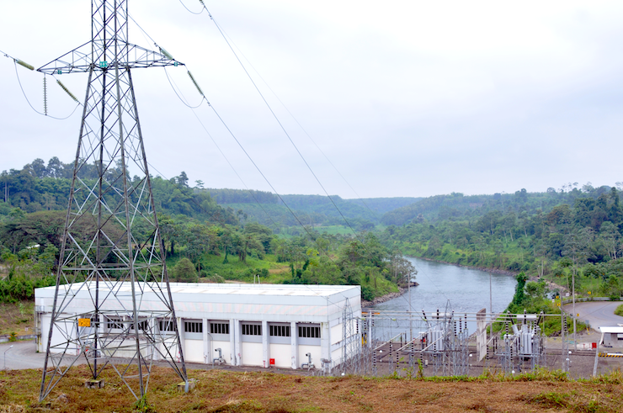
¡Gracias!
Antonio Levy
Coordinador Regional
GIZ-Nexo
Antonio.levy@giz.de
Santiago, Chile
www.water-energy-food.org

